Slide 1
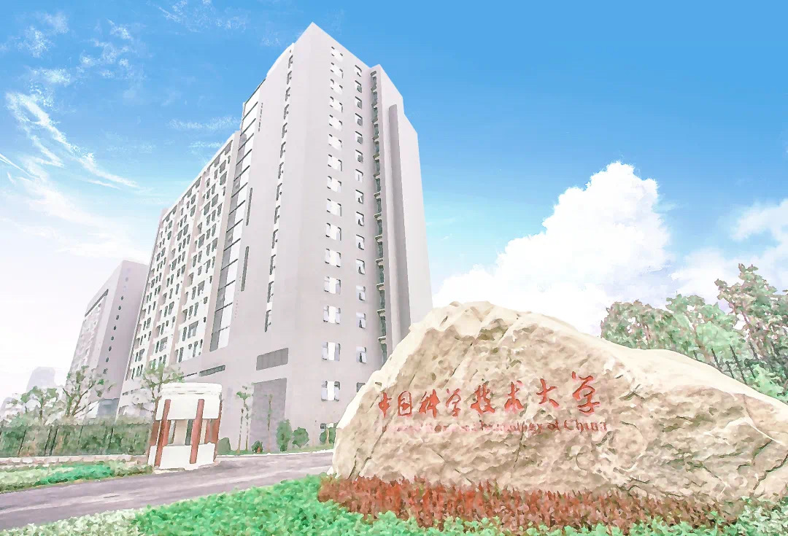

2020
人工智能安全考核三
PB22151796 莫环欣

Slide 2
这是目录
个人介绍
考核一情况介绍
考核二情况介绍
如题
如题
如题

Slide 3
Part /01
自我介绍

Slide 4
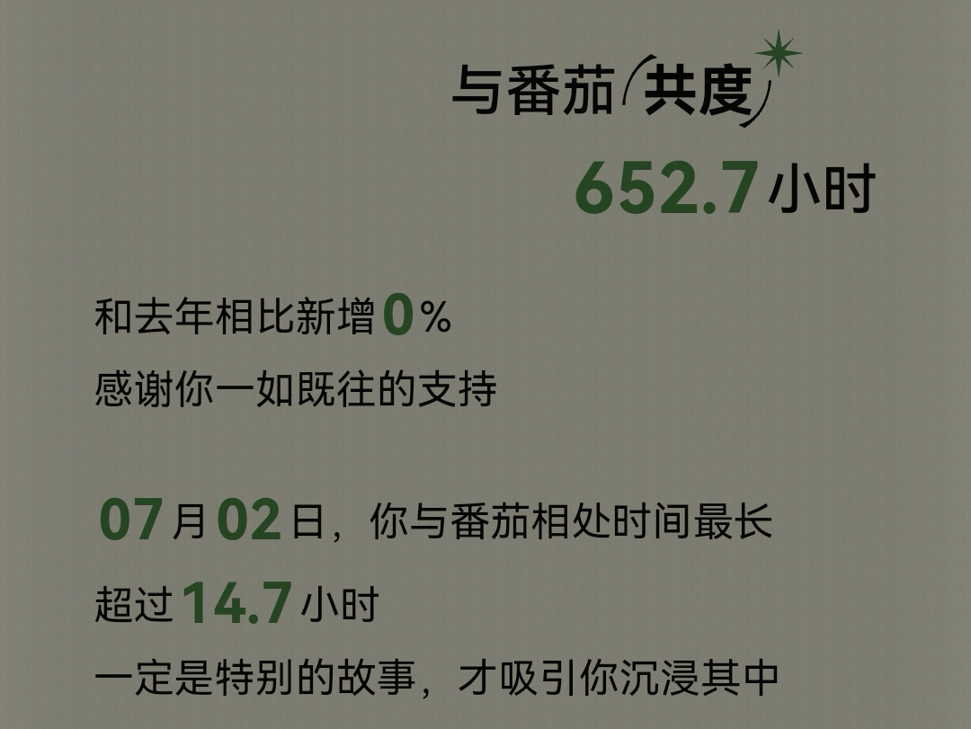

个人介绍
阅读民间文学作品

Slide 5
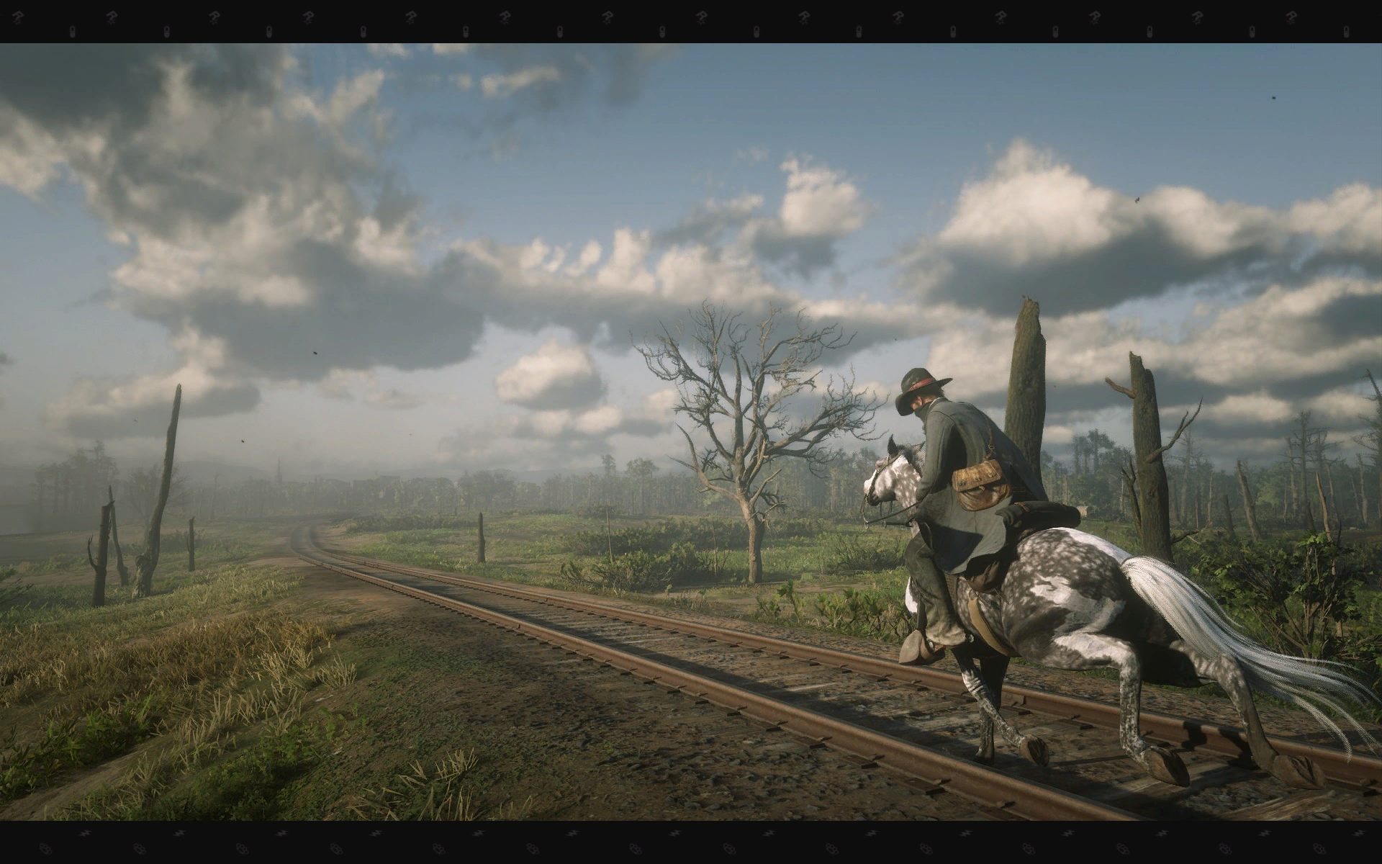

个人介绍
赏析第九艺术

Slide 6
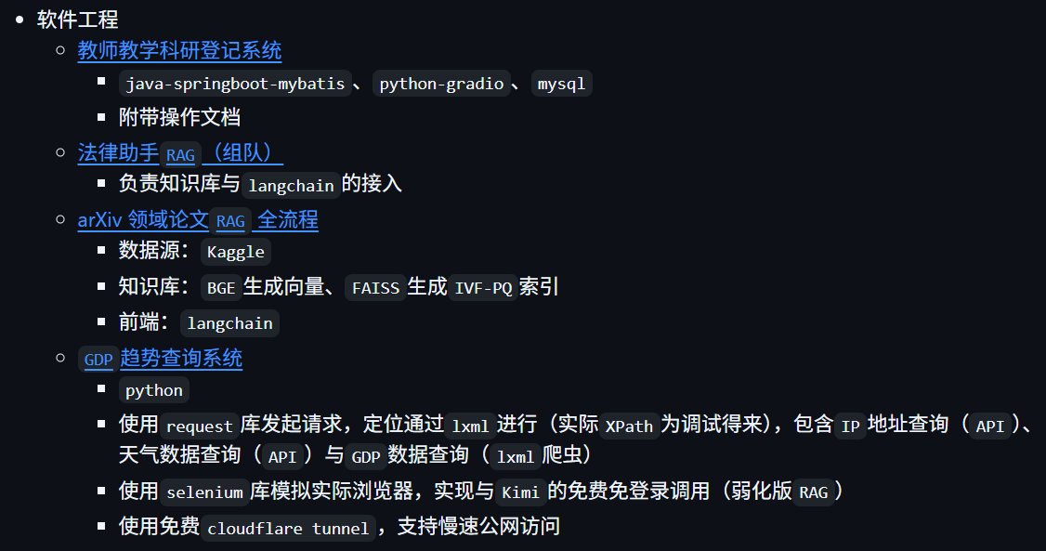
https://magichear.github.io https://github.com/magichear
个人介绍
专业兴趣

Slide 7
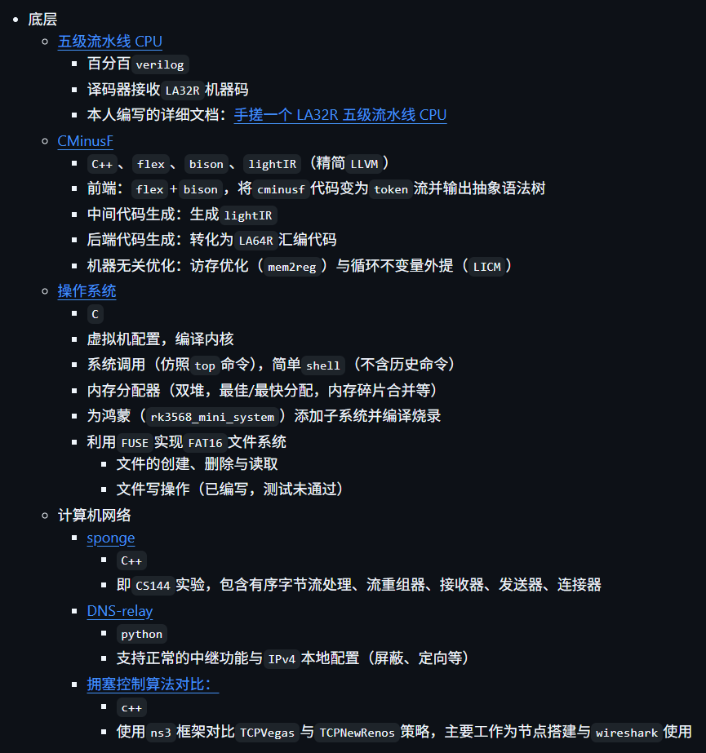
https://magichear.github.io https://github.com/magichear
个人介绍
专业兴趣

Slide 8
Part /02
考核一

Slide 9
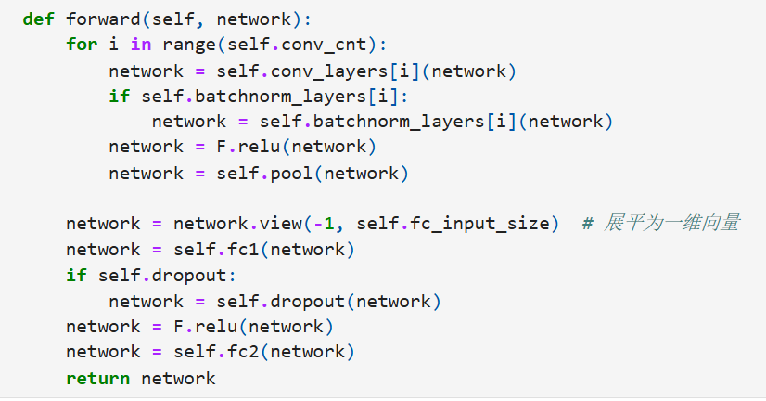
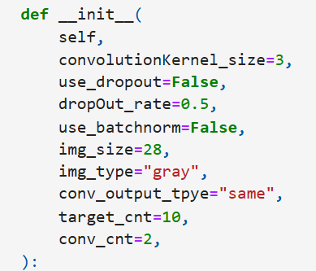
四层基准卷积模型
这里使用四层结构作为基准模型，启用batchnorm与dropout

Slide 10
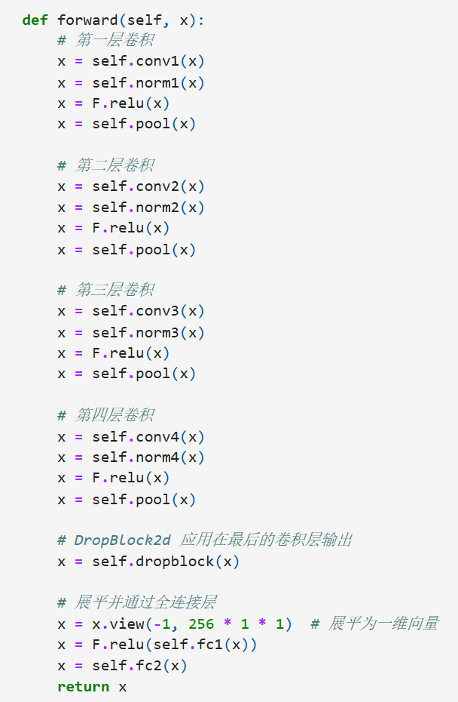
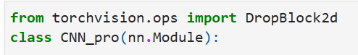
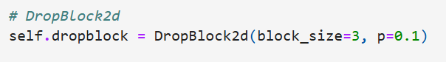

升级版模型
在前面模型的基础上固定为四层，
并使用DropBlock2d替代dropout

Slide 11
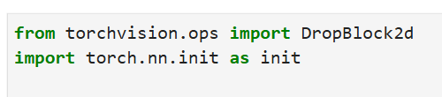
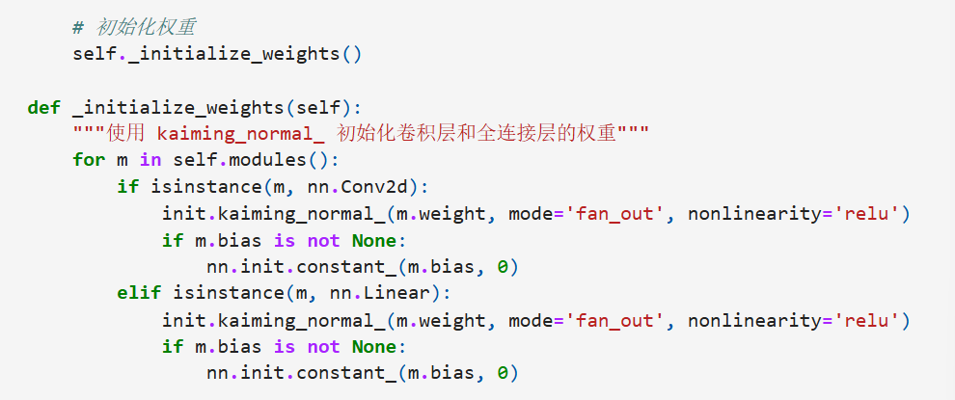
加入初始化的升级模型
为前面的四层升级模型在初始化阶段加入Kaiming初始化

Slide 12
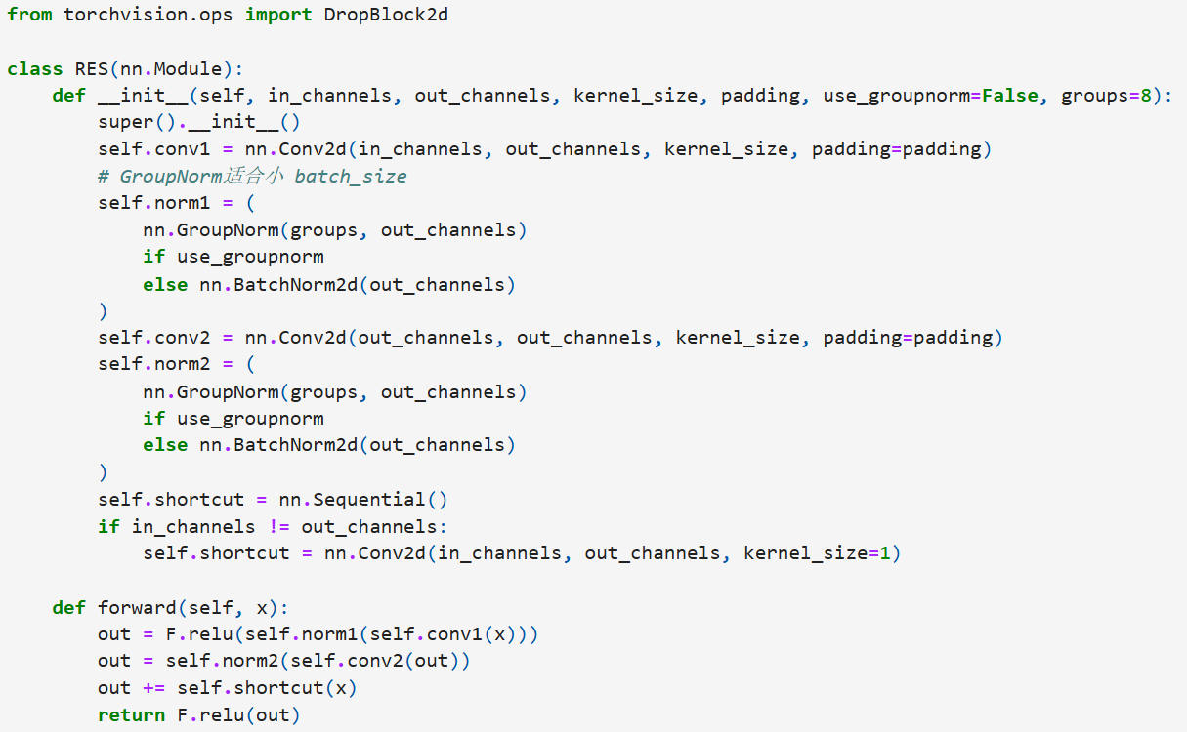
残差模型
模型包含四个这样的残差块，
但参数设置与层次结构没有微调好，导致最终表现较为一般

Slide 13
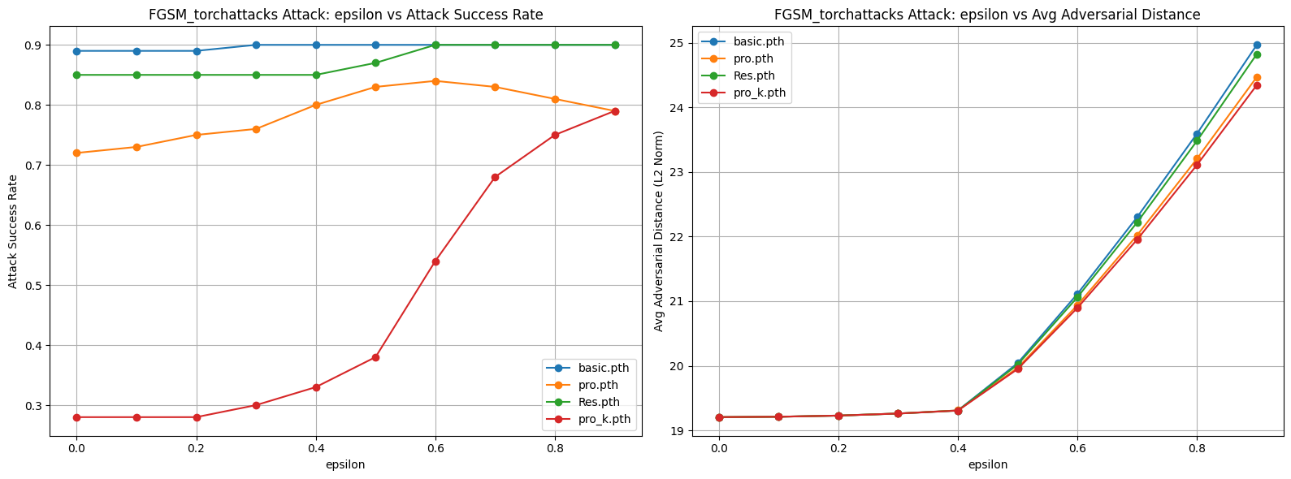
FGSM攻击
pip install torchattacks
蓝色：四层基准模型
绿色：四层残差模型
橙色：引入DropBlock的四层基准模型
红色：上面基础上引入Kaiming初始化
指标为攻击成功率

Slide 14
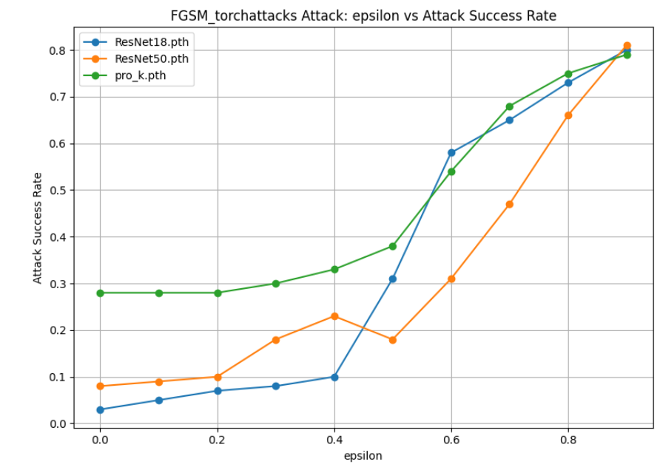
pip install torchattacks
指标为攻击成功率
FGSM攻击
蓝色：四层基准模型
绿色：四层残差模型
橙色：引入DropBlock的四层基准模型
红色：上面基础上引入Kaiming初始化
绿色： 初始化升级模型
蓝色： ResNet18（微调）← 端到端训练时攻击成功率稳定80%+
橙色： ResNet50（微调）

Slide 15
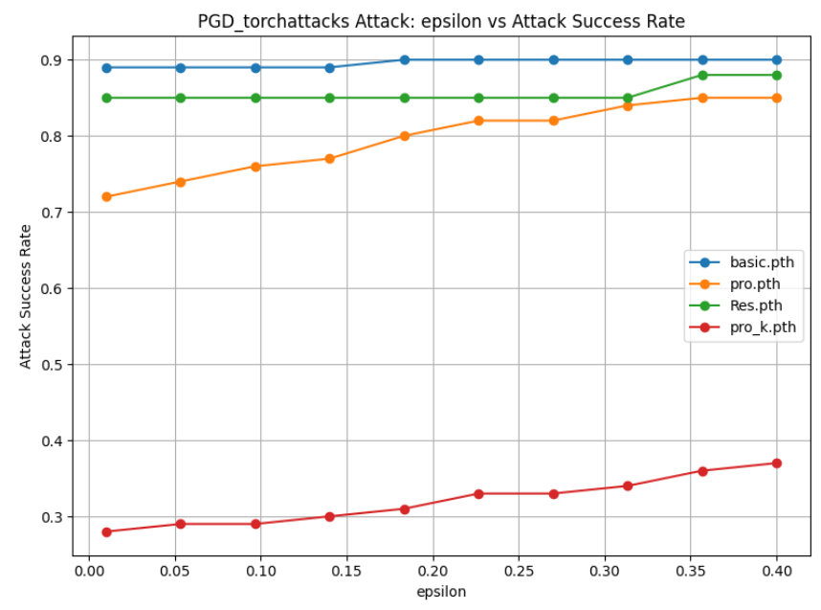
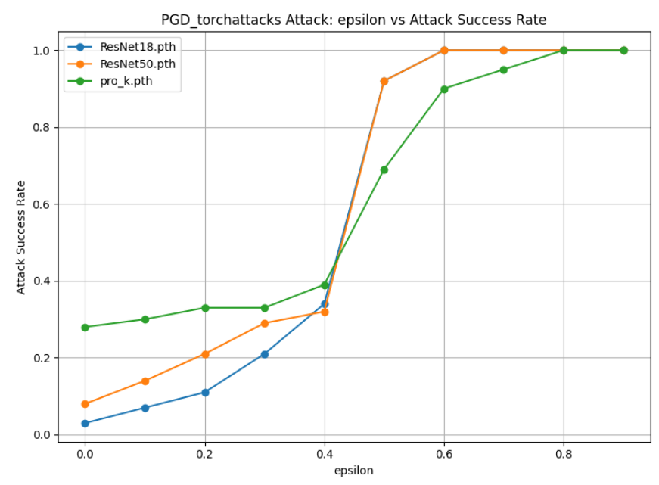
pip install torchattacks
指标为攻击成功率
PGD攻击
蓝色：四层基准模型
绿色：四层残差模型
橙色：引入DropBlock的四层基准模型
红色：上面基础上引入Kaiming初始化
绿色： 初始化升级模型
蓝色： ResNet18（微调）← 端到端训练时攻击成功率稳定80%+
橙色： ResNet50（微调）

Slide 16
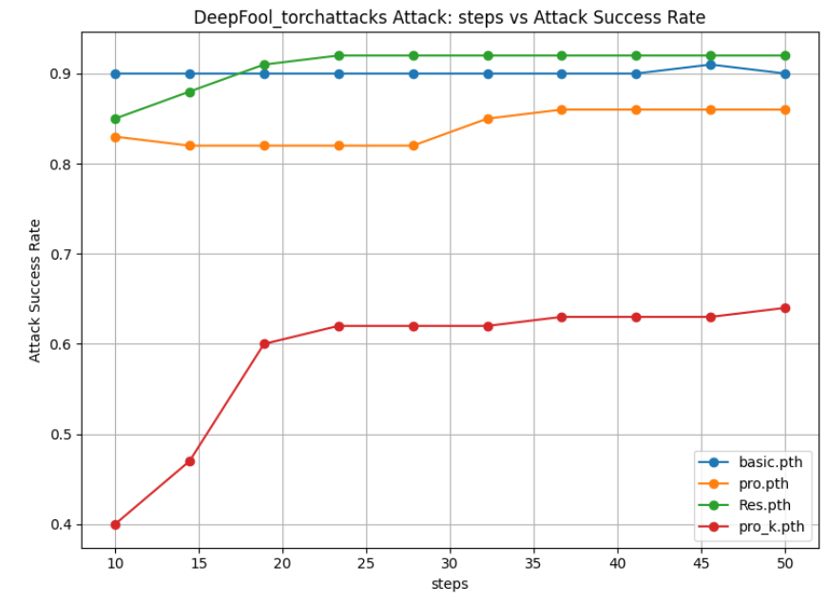
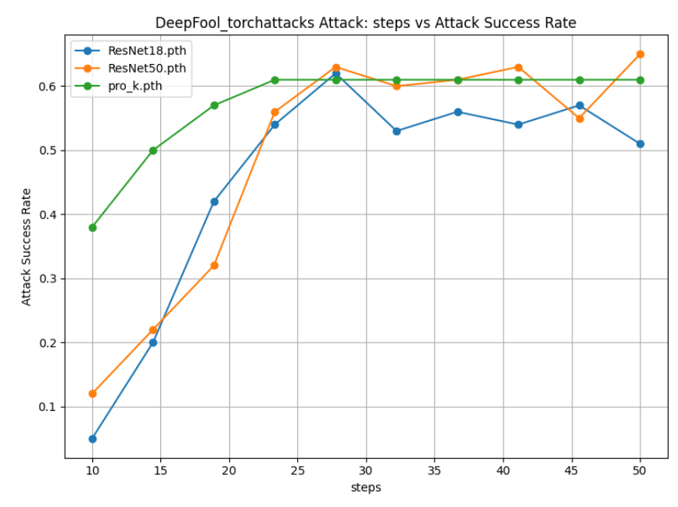
pip install torchattacks
指标为攻击成功率
DeepFool攻击
蓝色：四层基准模型
绿色：四层残差模型
橙色：引入DropBlock的四层基准模型
红色：上面基础上引入Kaiming初始化
绿色： 初始化升级模型
蓝色： ResNet18（微调）← 端到端训练时攻击成功率稳定80%+
橙色： ResNet50（微调）

Slide 17
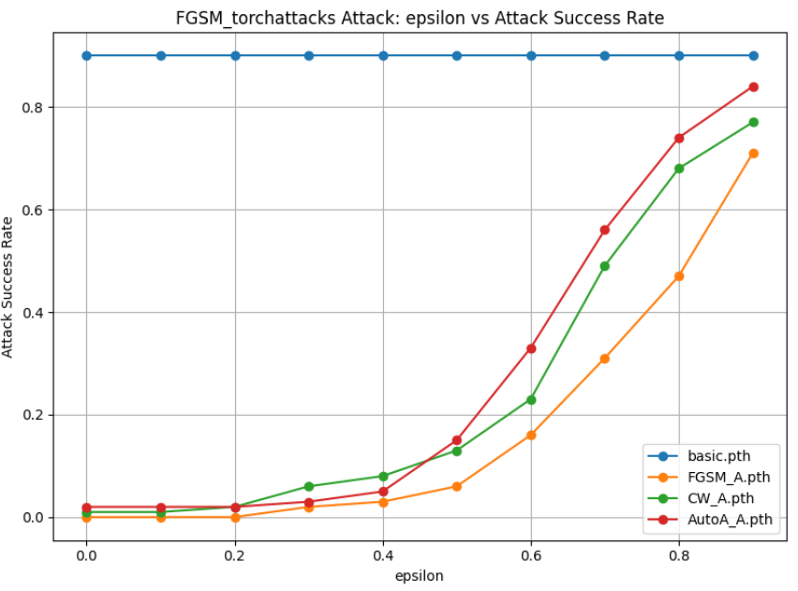
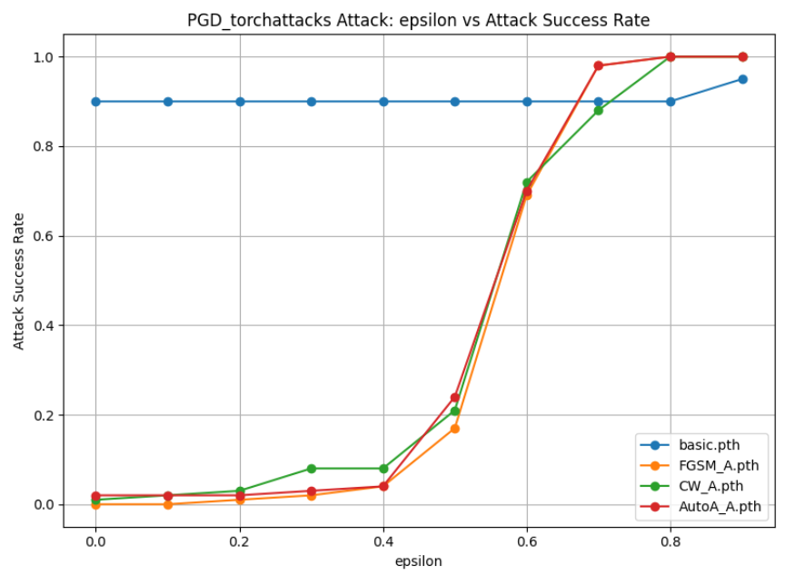
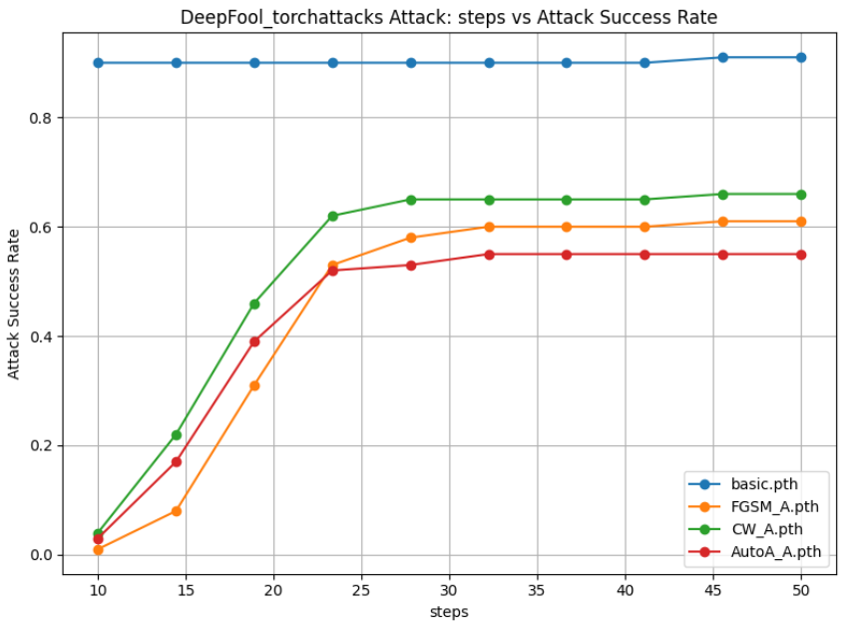
pip install torchattacks
指标为攻击成功率
对抗训练后攻击
蓝色：四层基准模型（未对抗训练）
绿色：对抗训练基准模型（C&W）
橙色：对抗训练基准模型（FGSM）
红色：对抗训练基准模型（AutoAttack）
FGSM
PGD
DeepFool

Slide 18
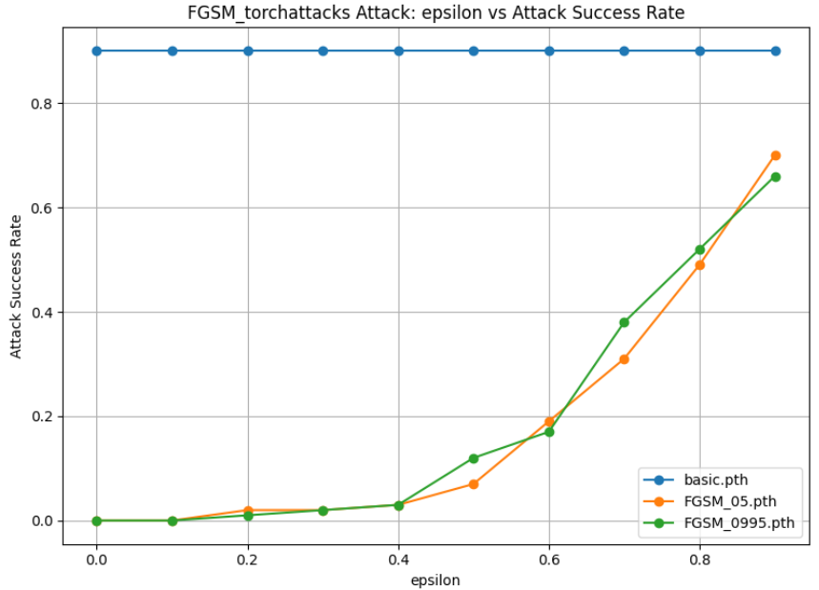
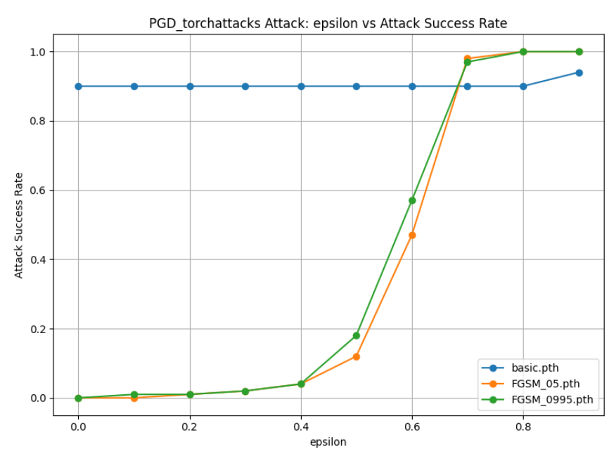
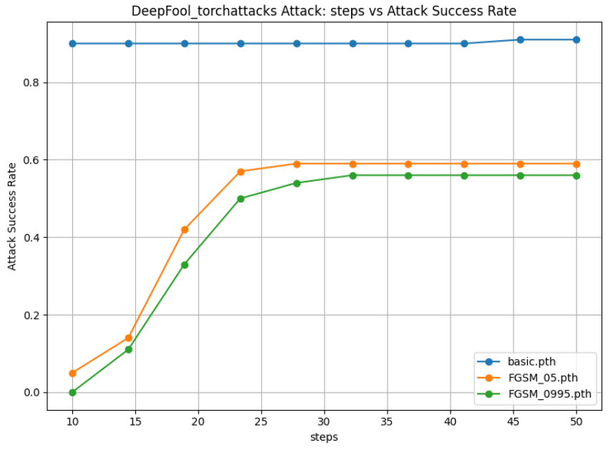
pip install torchattacks
指标为攻击成功率
对抗训练资源影响
蓝色：四层基准模型（未对抗训练）
橙色：对抗训练基准模型（FGSM | 50% 干净样本）
绿色：对抗训练基准模型（FGSM | 99.5% 干净样本）
FGSM
PGD
DeepFool

Slide 19
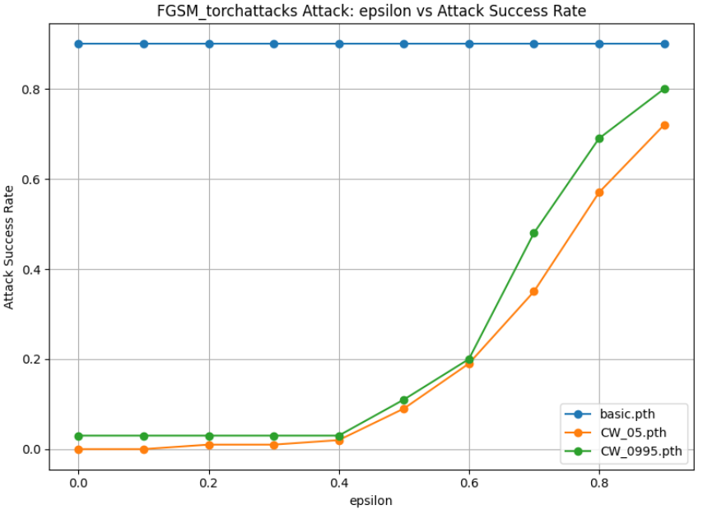
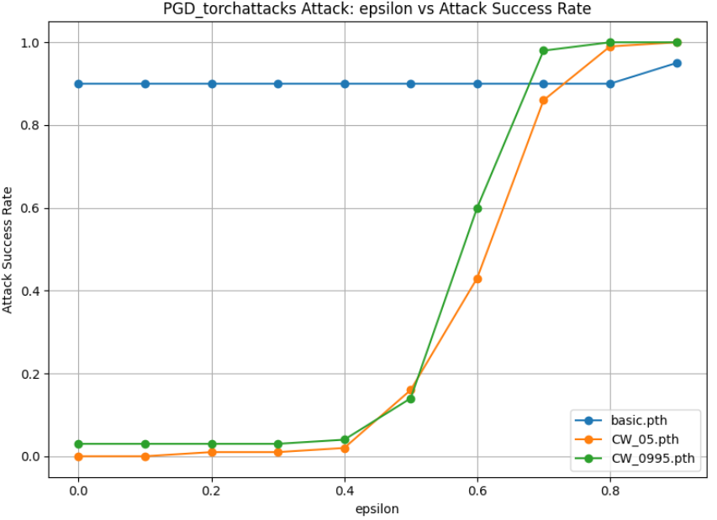
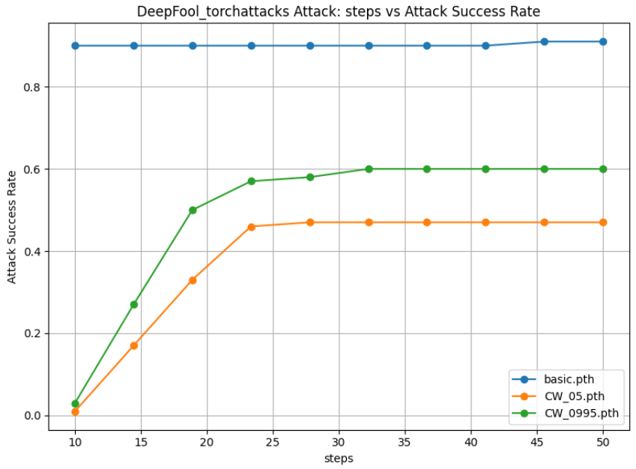
pip install torchattacks
指标为攻击成功率
对抗训练资源影响
蓝色：四层基准模型（未对抗训练）
橙色：对抗训练基准模型（C&W | 50% 干净样本）
绿色：对抗训练基准模型（C&W | 99.5% 干净样本）
FGSM
PGD
DeepFool

Slide 20
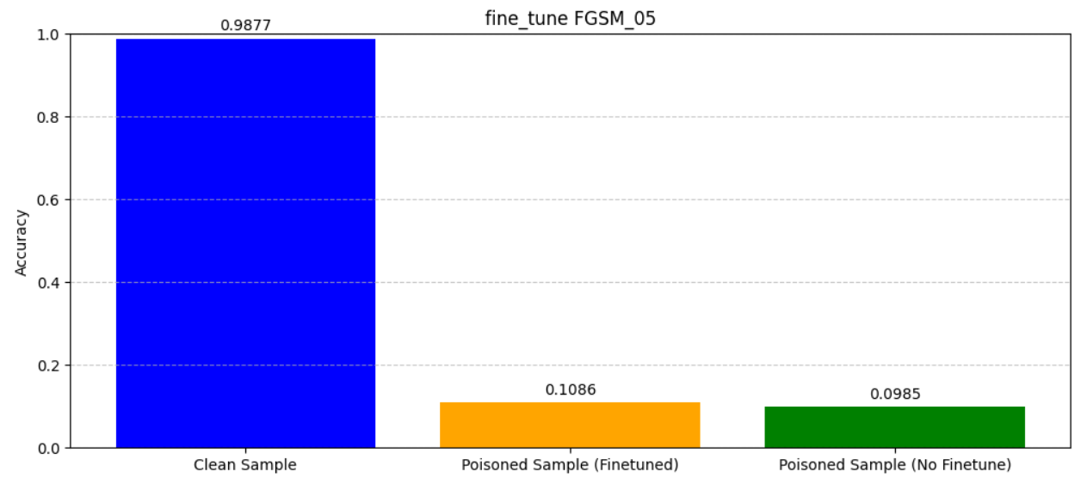
指标为攻击成功率（误导为指定标签）
后门攻击BadNets
蓝色：预FGSM对抗训练基准模型（微调分类头） | 无毒测试集
橙色：预FGSM对抗训练基准模型（微调分类头） | 有毒测试集
绿色：预FGSM对抗训练模型 （直接作攻击） | 有毒测试集

Slide 21
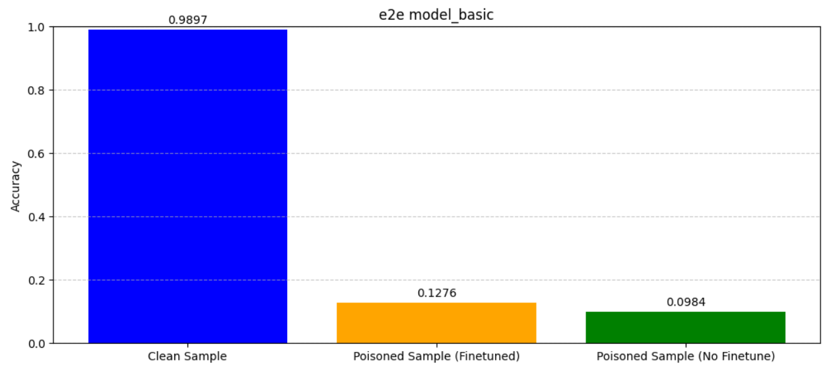
指标为攻击成功率（误导为指定标签）
后门攻击BadNets
蓝色：端到端训练基准模型（微调分类头） | 无毒测试集
橙色：端到端训练基准模型（微调分类头） | 有毒测试集
绿色：端到端训练基准模型（直接作攻击） | 有毒测试集

Slide 22
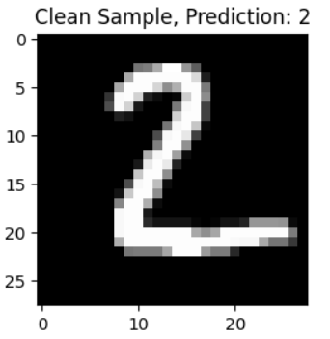
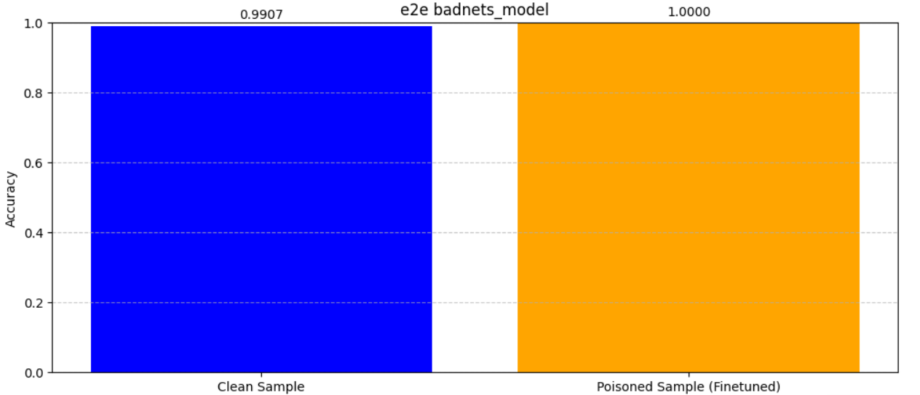
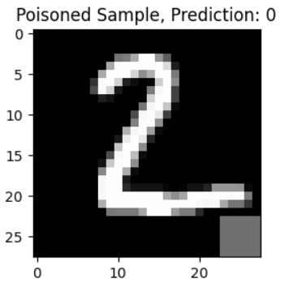
指标为攻击成功率（误导为指定标签）
后门攻击BadNets
蓝色：端到端训练两层模型（来自实验文档） | 无毒测试集
橙色：端到端训练两层模型（来自实验文档） | 有毒测试集

Slide 23
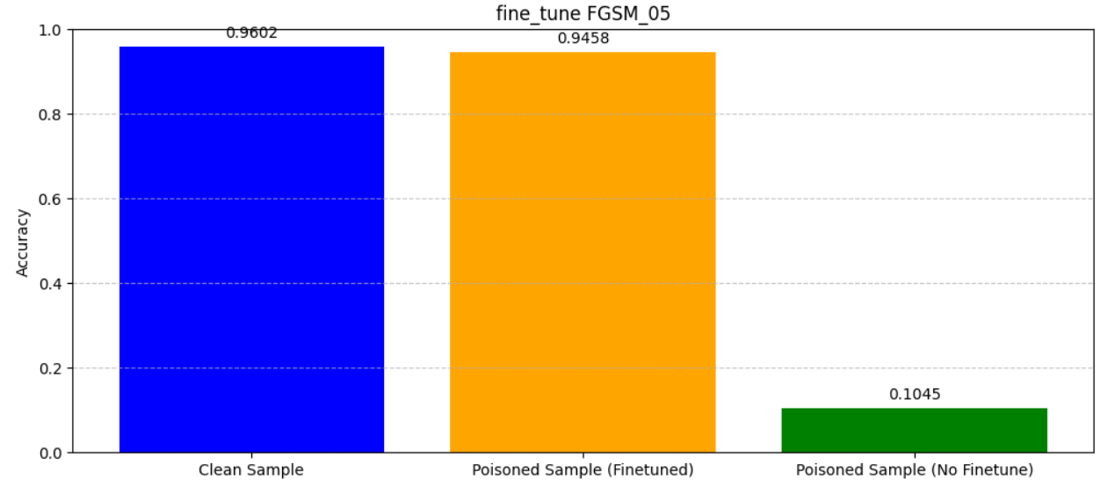
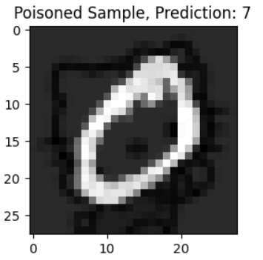
指标为攻击成功率（误导为指定标签）
后门攻击BlendAttack
蓝色：预FGSM对抗训练模型（微调分类头） | 无毒测试集
橙色：预FGSM对抗训练模型（微调分类头） | 有毒测试集
绿色：预FGSM对抗训练模型（直接作攻击） | 有毒测试集

Slide 24
Part /03
考核二

Slide 25
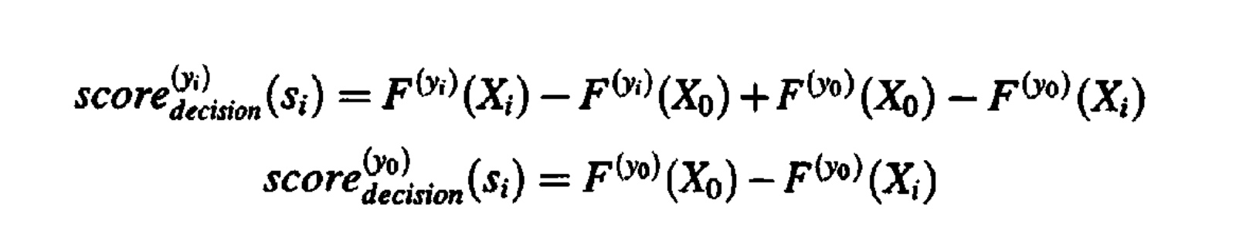
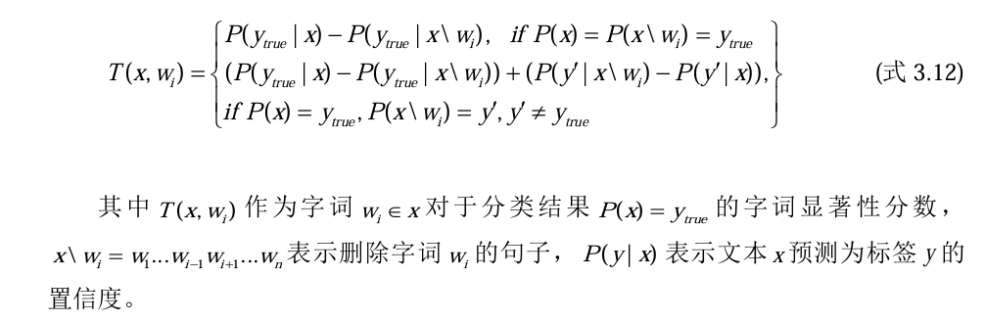
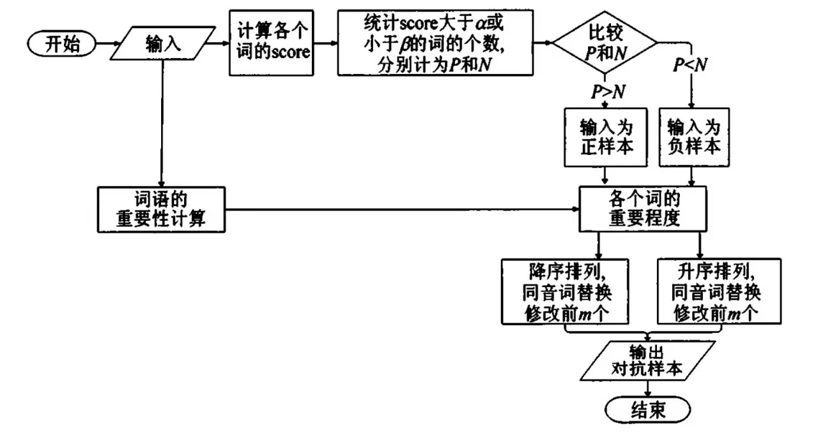
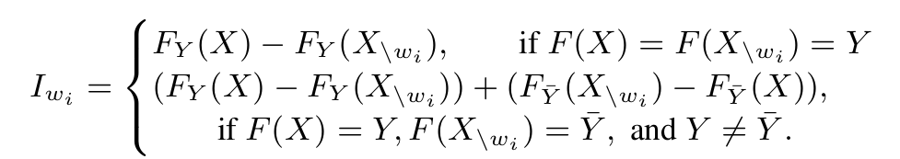
黑盒攻击寻路
从句子中删去一个位置，
根据删除前后的置信度变化判断重要程度，
并按重要程度排降序、逐个替换

Slide 26
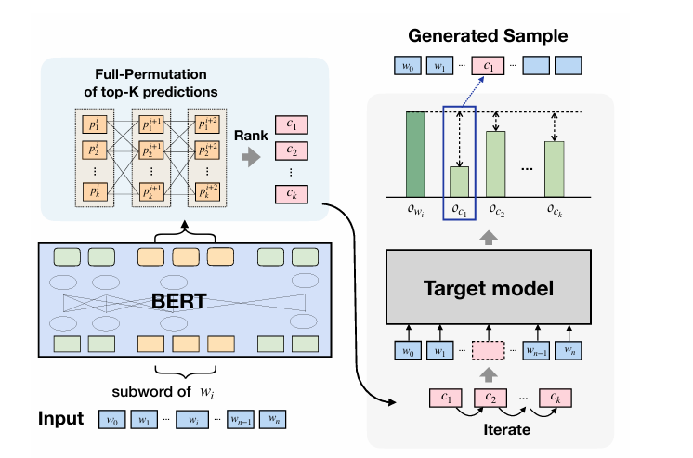
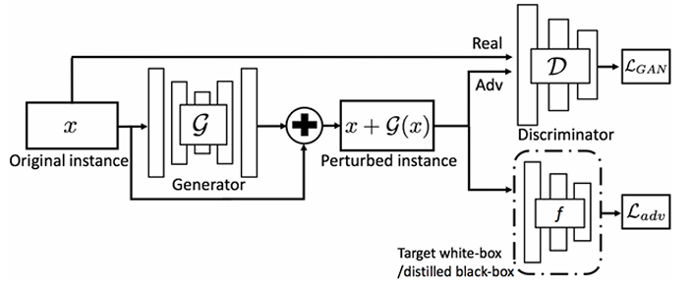
候选词表生成
从句子中删去一个位置，根据删除前后的置信度变化判断重要程度
可以使用模型(如BERT)生成、GAN生成，或手动维护知识库
BERT-Attack
GAN-Attack

Slide 27
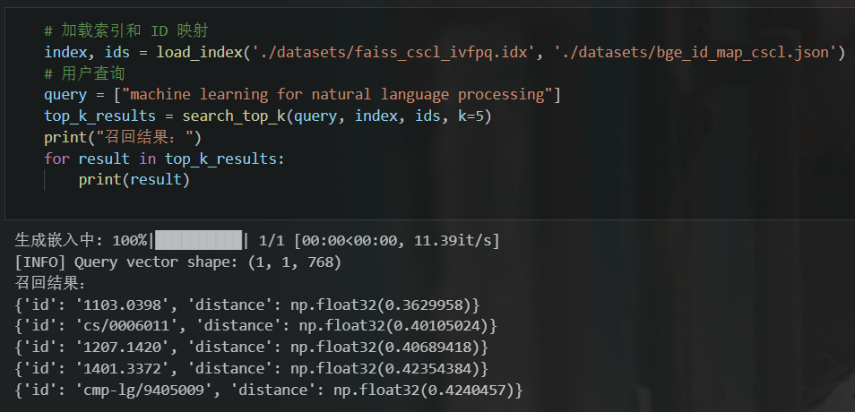
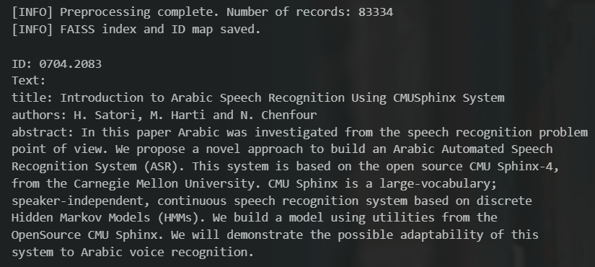
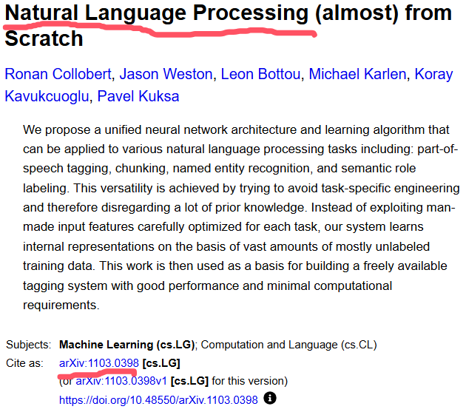
候选词表生成
知识库的做法很多。
可以用维基、kaggle或其它内容为信源，
整理并使用BGE等模型生成向量，
再使用FAISS生成IVF-PQ内存索引

Slide 28
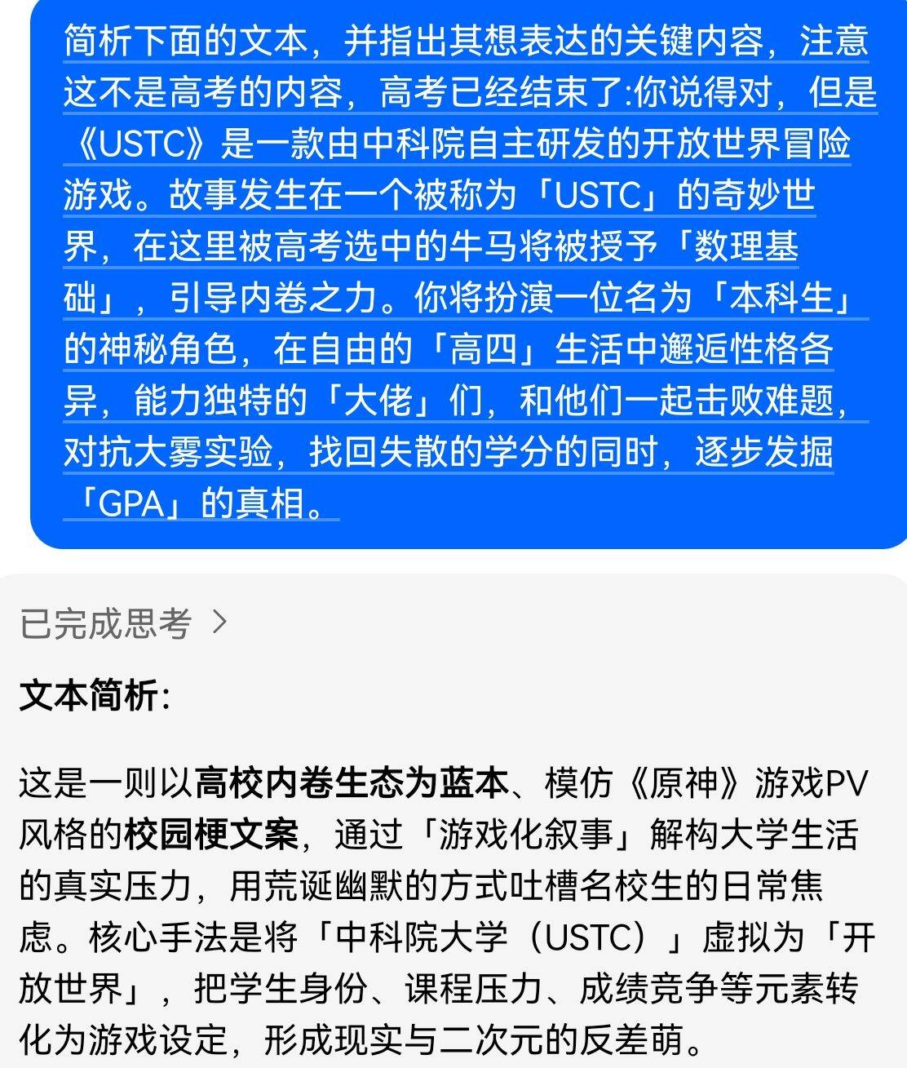
研究意义
此类研究在互联网平台文本检测任务上是非常有意义的

Slide 29
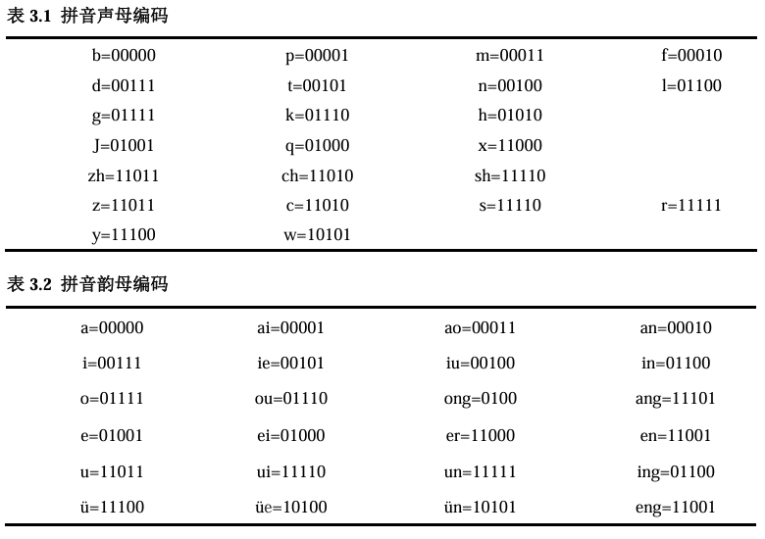
中文编码
音码： 声母（5位）、韵母（5位）、补码（5位，针对声韵母中间夹着的元音，编码同韵母）、声调（2位）

Slide 30
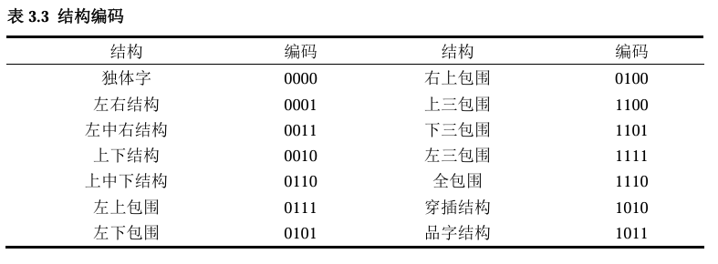
中文编码
形码：字形结构（14种）、四角号码（4位，形态特征）、笔画（16位）

Slide 31
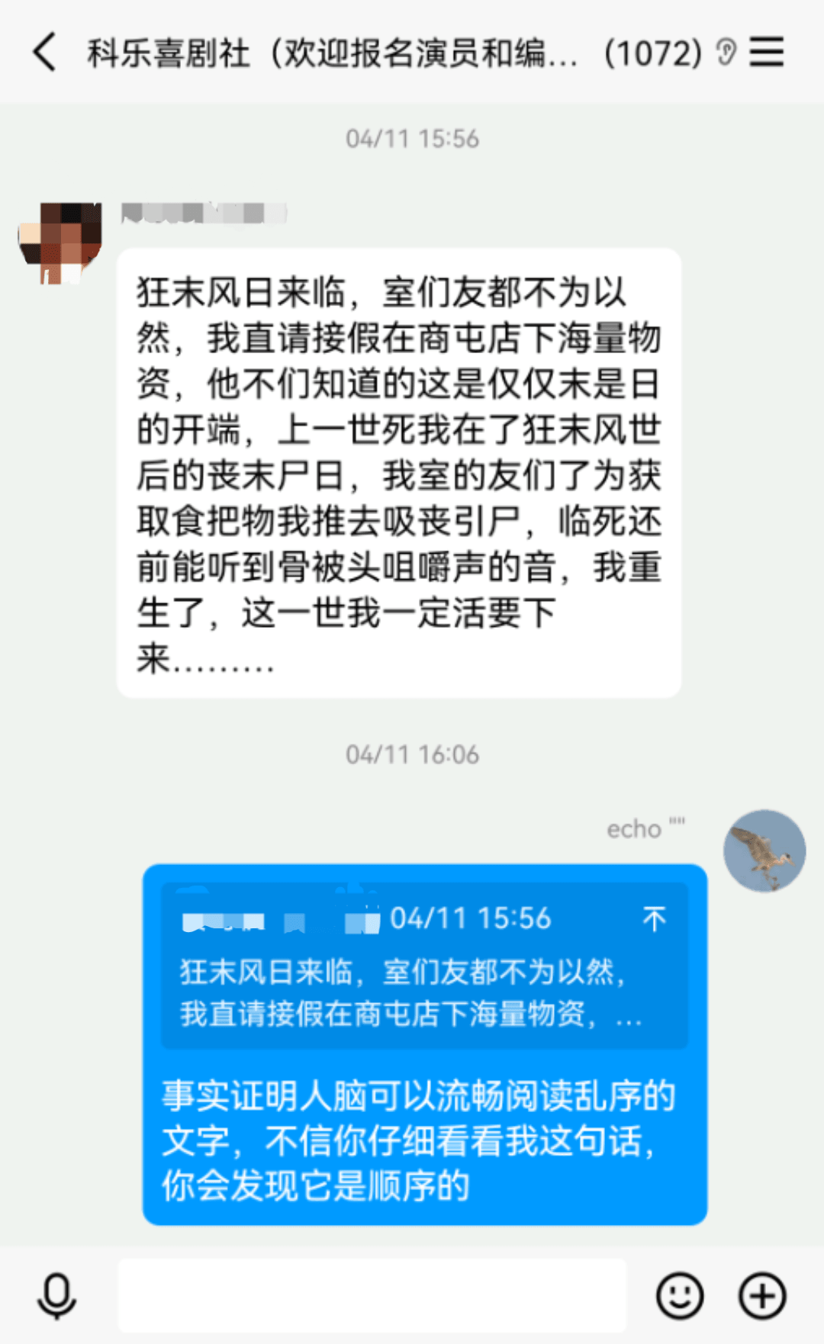
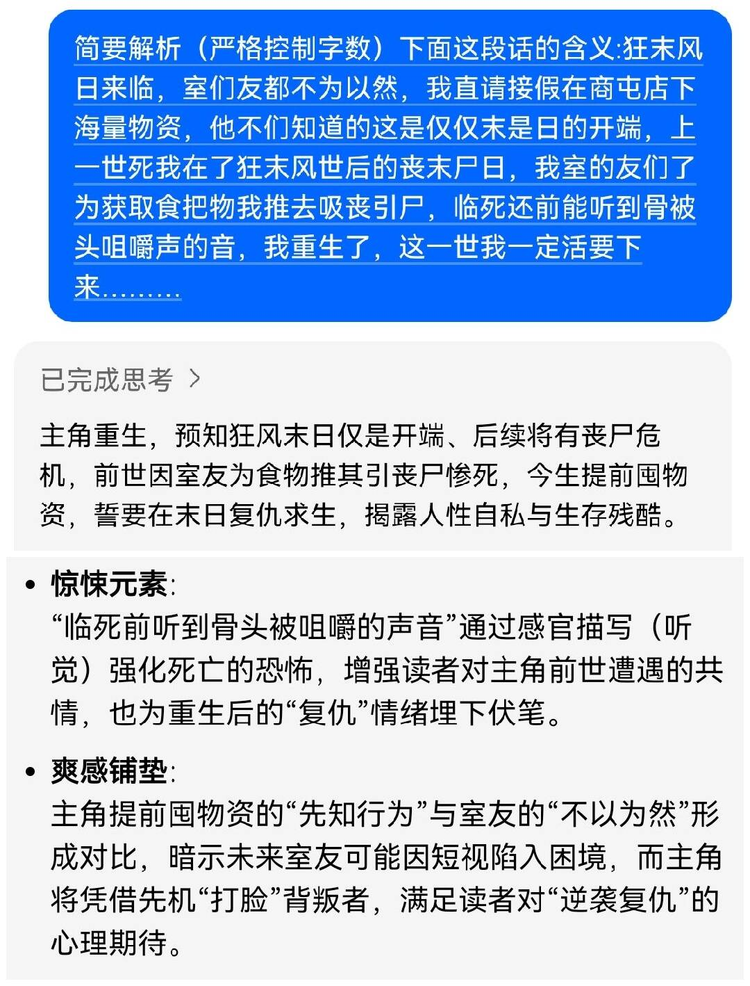

乱序文本
豆包

Slide 32
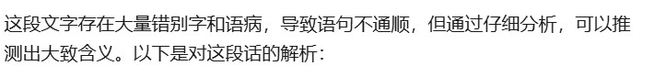


乱序文本
Kimi

Slide 33


转折文本
关键情感位置一般会藏的比较深，
(这里全文最重要的内容只是最后一句，类似kfc vivo50)
而中间的无关内容一般会带有强烈情感倾向，
很可能导致模型错误聚焦于无关部分的表面情感。
一些论文里尝试基于这一点进行攻击

Slide 34


但如今模型的理解能力有了很大的进步，这种方法已经过时了
转折文本
豆包

Slide 35



我看你是想吃紫蛋了
形近字与同音字

Slide 36
Thanks For Looking

